Slide 1
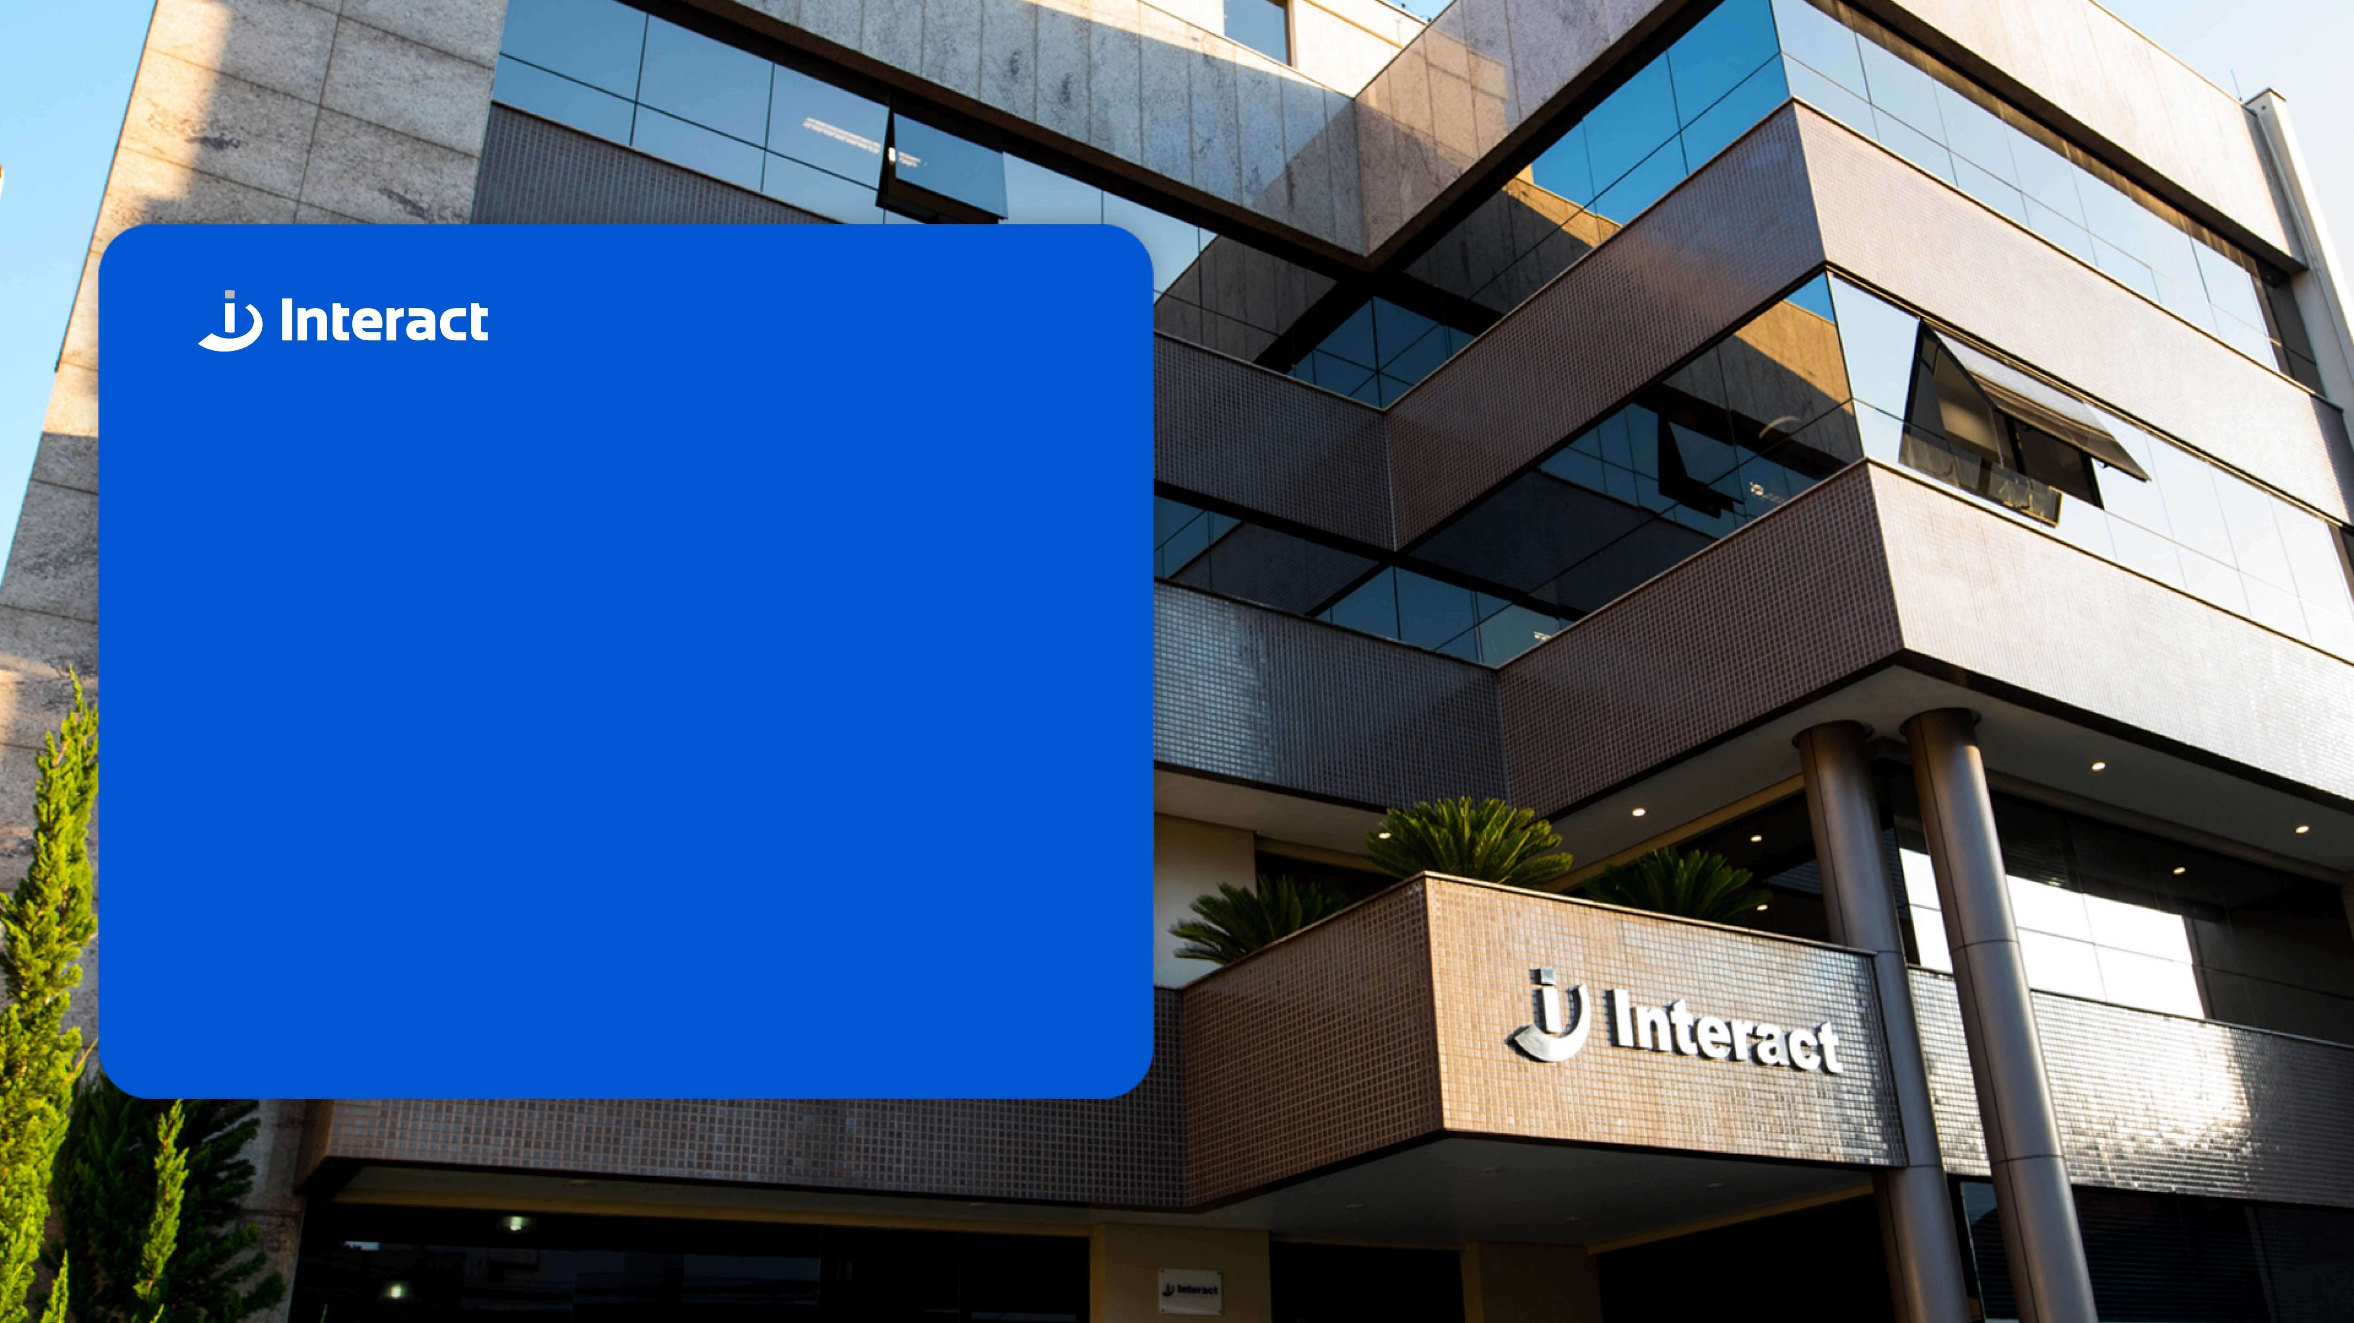

Interact Solutions®
Fundación: 1999
Interact Solutions es la unidad administrativa del GRUPO INTERACT, una empresa brasileña de desarrollo de software proprio, actuando en el mercado de la tecnología en los sectores, Publico y Privado hace 23 años, presentando una Suite con 15 módulos para el gobierno corporativo e inteligencia empresarial a nombre de, Suite SA Strategic Adviser.
Notes:
1
1

Slide 2




Interact en números
150
11
35
10
1064
Colaboradores
Unidades
en Brasil
Aliados de
Distribución
Distribuidores en América Latina
Bases instaladas
en América Latina
Notes:
2
2

Slide 3


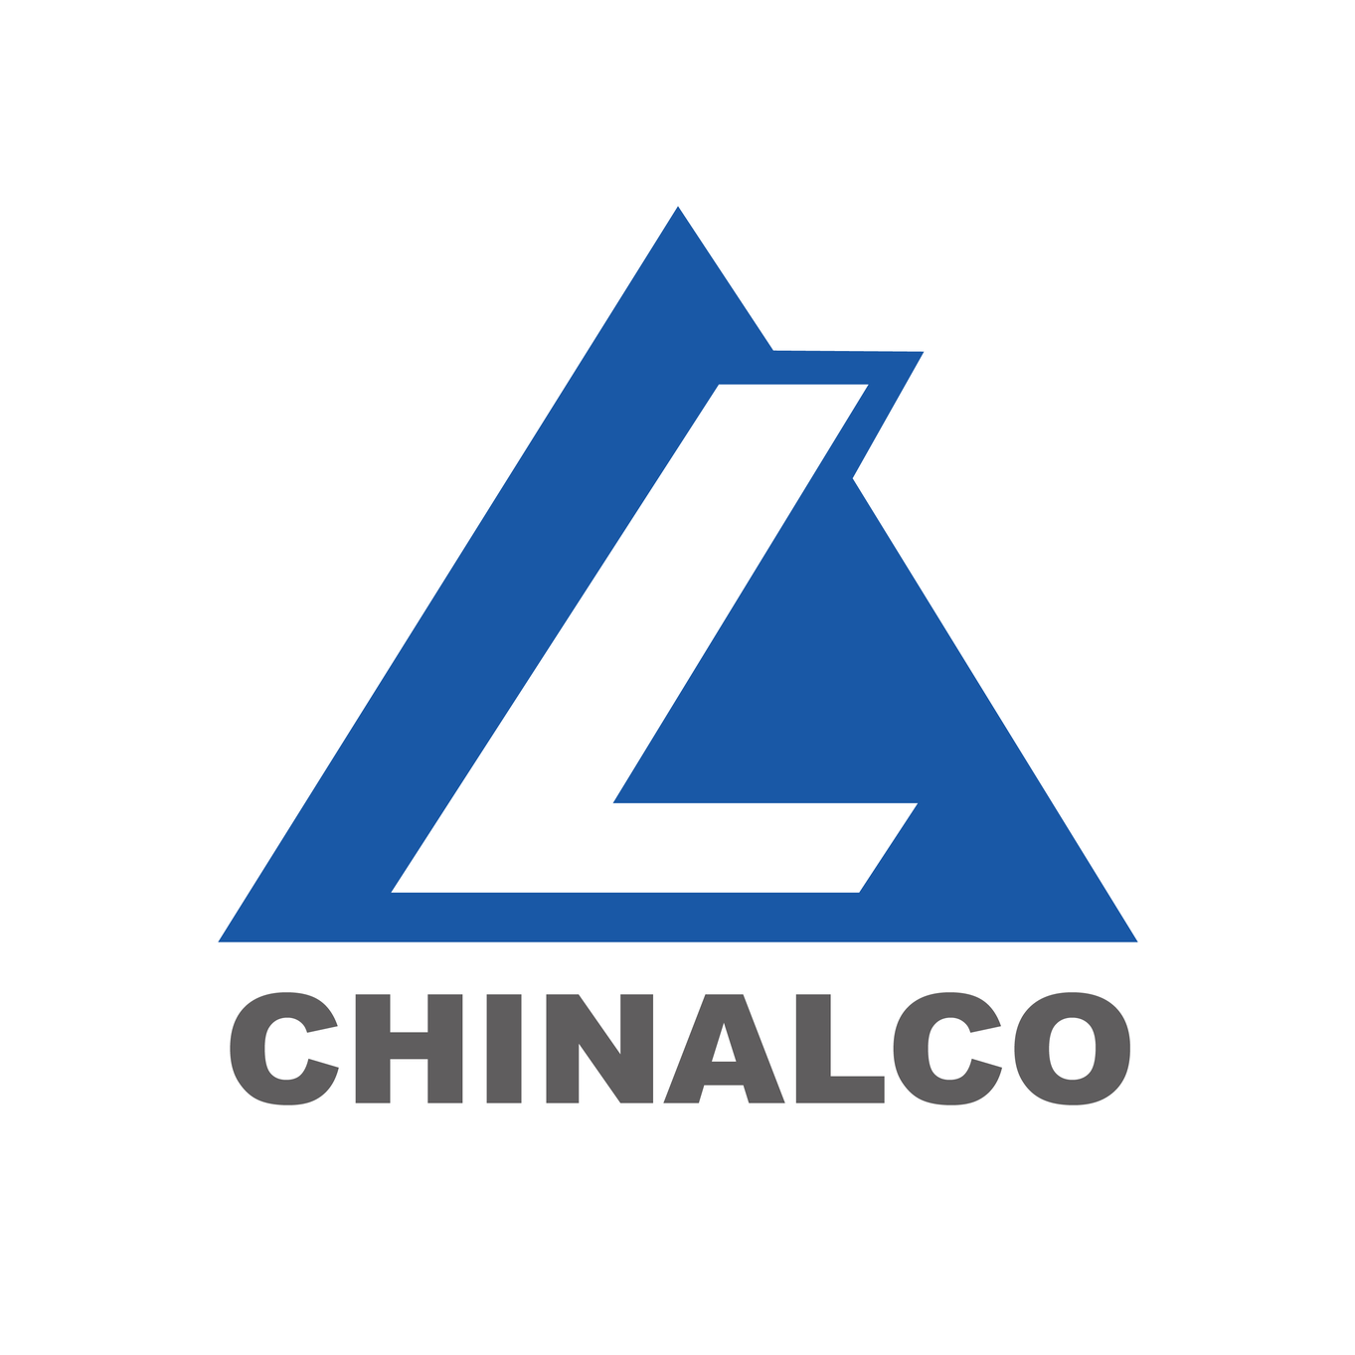


















Portafolio de clientes internacionales
Notes:
3
3

Slide 4
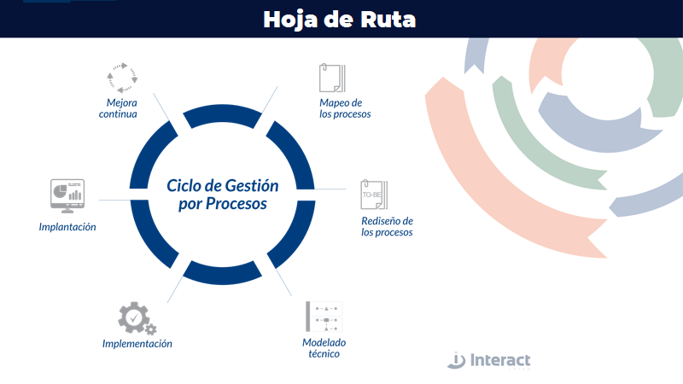

Slide 5
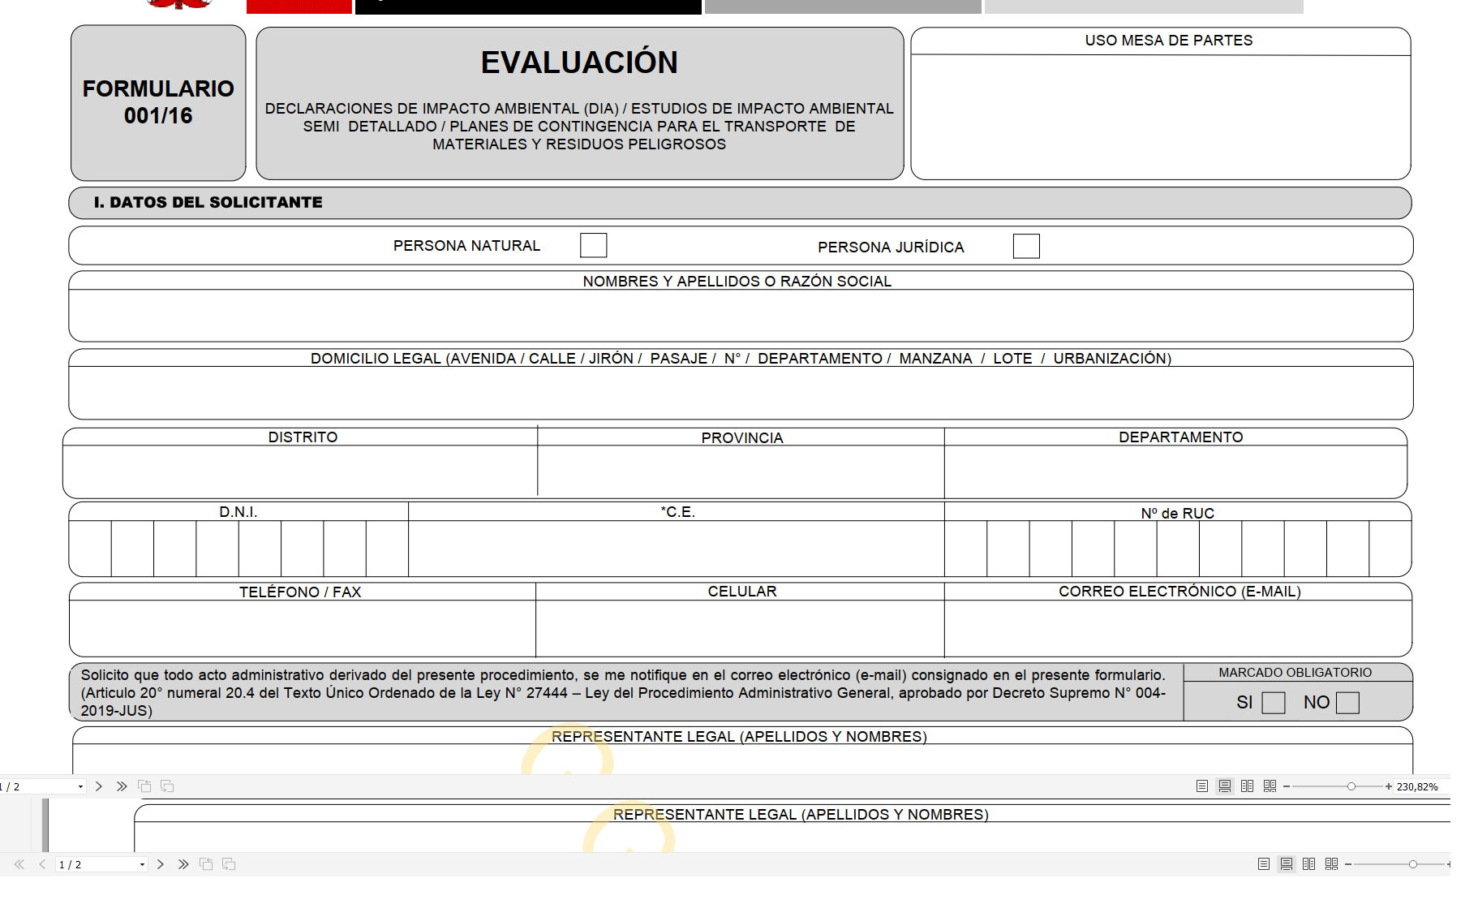
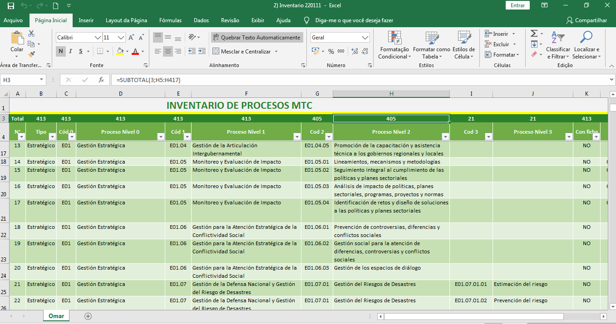
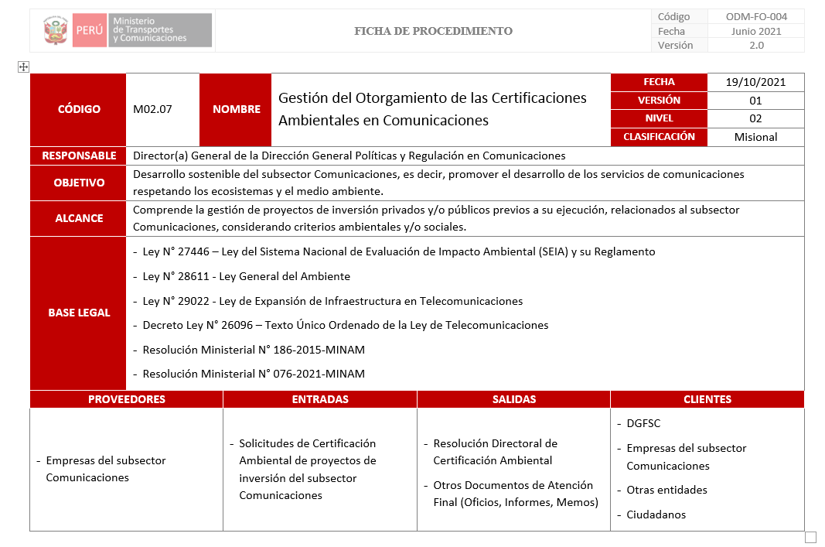
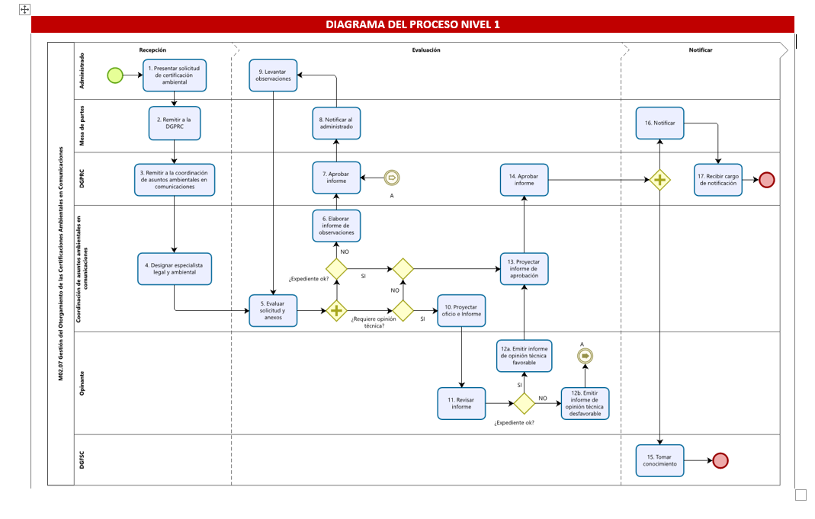
Documento Recibidos
Formulario
Inventario
Ficha de Procedimientos
Proceso M0207
Ministerio de Transportes y Comunicaciones Oficina de Modernización

Slide 6
Flujo Lúdico
Prueba de Concepto Interact / SPT
Disponibilizar Proceso para Automatizar
Analizar Información & Proponer POC
Transferencia de Conocimiento
Ejecutar POC Prueba de Concepto
Cliente
SPT / Interact
SPT, Interact / Cliente
SPT / Interact
Cliente hace disponible la información como Documentos, Procedimientos, Procesos (Principal)
Equipo de Consultores de Interact analiza e interpreta la documentación para tener una lectura clara de la información
Consultores de Interact junto con el cliente realizan sesiones de capacitaciones sobre el software de Interact, Suite SA
Interact realiza la Prueba de Concepto para el cliente demostrando como el sistema interpreta la información enviada por el cliente
Ministerio de Transportes y Comunicaciones Oficina de Modernización

Slide 7
INTERACT XXXX
3 accesos al sistema para uso en simultáneo (Omar, Victor y Percy)
Base del sistema instalada en la Nube de Interact
Material de apoyo como Videos y Manuales
6 horas de capacitación en la BPMS® de Interact
Soporte local en Lima Perú con SPT Servicios Profesionales
Acesso a la Base de LATAM: https://latam.interact.com.br/sa/apps/cmn/LauncherApplication.jsp
Ministerio de Transportes y Comunicaciones Oficina de Modernización

Slide 8
CRONOGRAMA
Realizar Prueba de Concepto de 30 días
Realizados 4 encuentros (2x Semana)
Sesiones de 1,5h cada (con los responsables del área)
6 horas de Prueba de Concepto al todo
Las primeras 2 sesiones fueron para capacitaciones iniciales en la BPMS®
Últimas 2 sesiones enfocaron hacia la automatización de un proceso junto a los consultores de Interact y responsables del MTC
22/02/2022 Se realizo una reunión para tratar aspectos técnicos
24/02/2022 Se realiza la presentación final
Ministerio de Transportes y Comunicaciones Oficina de Modernización

Slide 9
Flujo Lúdico
M02.07 - Gestión del Otorgamiento de las Certificaciones Ambientales en Comunicaciones
Presentar Solicitud
Verificación
Evaluación Solicitud
Aprobar Informe
Notificar
Solicitante
Verificador
Especialistas
Director General
Mesa de Partes
El administrado presenta en Mesa de Partes la solicitud.
Mesa de Partes verifica de forma general, la Secretaria de la DGPRC verifica la Hoja de Ruta y el Coordinador de Asuntos Ambientales al recibir la información la verifica y asigna la HR.
Se evalúa el expediente y sus anexos. Se podrán presentar observaciones o estar correctamente, y así lo aprueba la DGPRC.
Se firma el Oficio e Informe de observaciones.
Se notifica al administrado los documentos de aprobación de la Certificación Ambiental.
Ministerio de Transportes y Comunicaciones Oficina de Modernización

